Slide 1
Qualitätssicherung
PSE: goApp
Jörn Kussmaul, Katharina Riesterer, Julian Neubert, Jonas Walter, Tobias Ohlsson, Eva-Maria Neumann

Slide 2
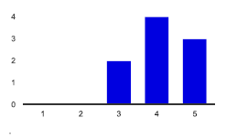
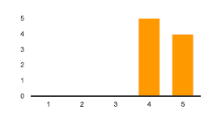
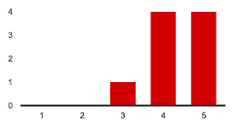
Umfrage - Design
Farbgebung
Platzierungen
Navigation
Notes:
Fragenkatalog durchgehen

Slide 3
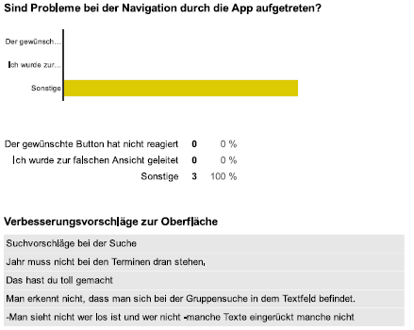
Umfrage - GUI

Slide 4
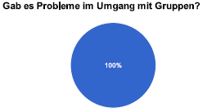
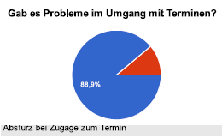
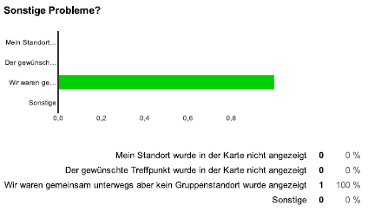
Umfrage – Probleme

Slide 5
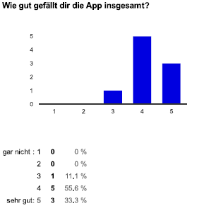
Umfrage - Zusammenfassung

Slide 6
Änderungen vom Client
Notes:
Standort wird jetzt angezeigt
Kleinere Fehlerbehebungen
Probleme mit Mocking

Slide 7
Änderungen vom Server
Neuer Algorithmus
Fehler beim Timer auf der Datenbank behoben
Fehlerbehebungen bei den Servlets
Struktur ändern wegen Mockito
Notes:
Neuer Alortihmus - >

Slide 8
Testen
Lint
Hallway Tests
Monkey Tests
Testabdeckung erhöht
Notes:
Lint: statische Codeanalyse -> SonarLint bzw. AndroidLint

Slide 9
Monkey Test
Video von Katha

Slide 10
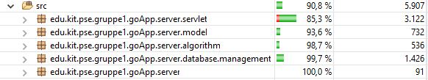
Testabdeckung
Nach Implementierungsphase: 76,5%
Nach Qualitätssicherung: 90,8%
Notes:
EclEmma Abdeckung
Servlet -> LoginServlet nicht testbar -> rot
Neue Tests: Randfälle, z.B. Methode existiert nicht, nicht genügend Parameter, schon Mitglied in Gruppe und fragt an, oder

